Slide 1
세가지 종류의 쌈

Slide 2
1. 양배추 갈비 말이 with 간장소스

Slide 3
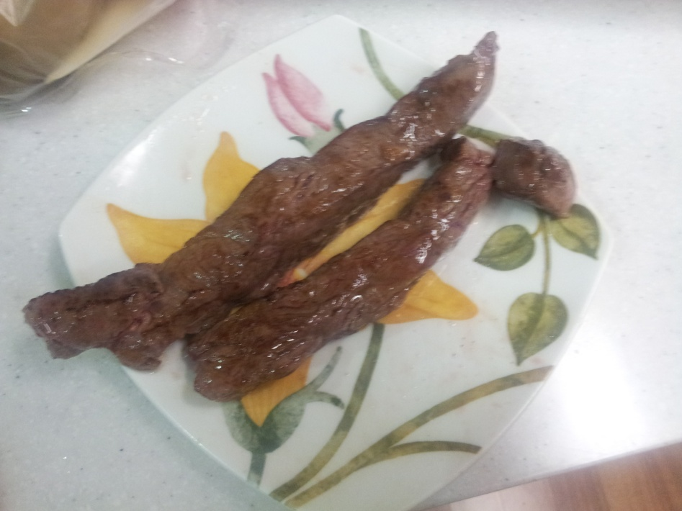
만드는법
양파, 당근, 버섯은 채 썰어 각각 소금간을 하여 센불에 볶아준다.
갈비살은 적당한 크기로 썰어준 후 소금 후추로 마리네이드를 하고 미디엄으로 구어준다.

Slide 4
만드는법
3. 양배추를 물에 삶은 후 1의 야채와 2의 고기를 넣고 잘 말아준다.
4. 배와 양파를 갈고 간장, 물엿, 설탕, 참기름, 깨소금을 넣어 팬에 끓이다 전분으로 농도를 맞춘 후 말이와 함께 곁들인다.

Slide 5
2. 삼각 닭갈비

Slide 6
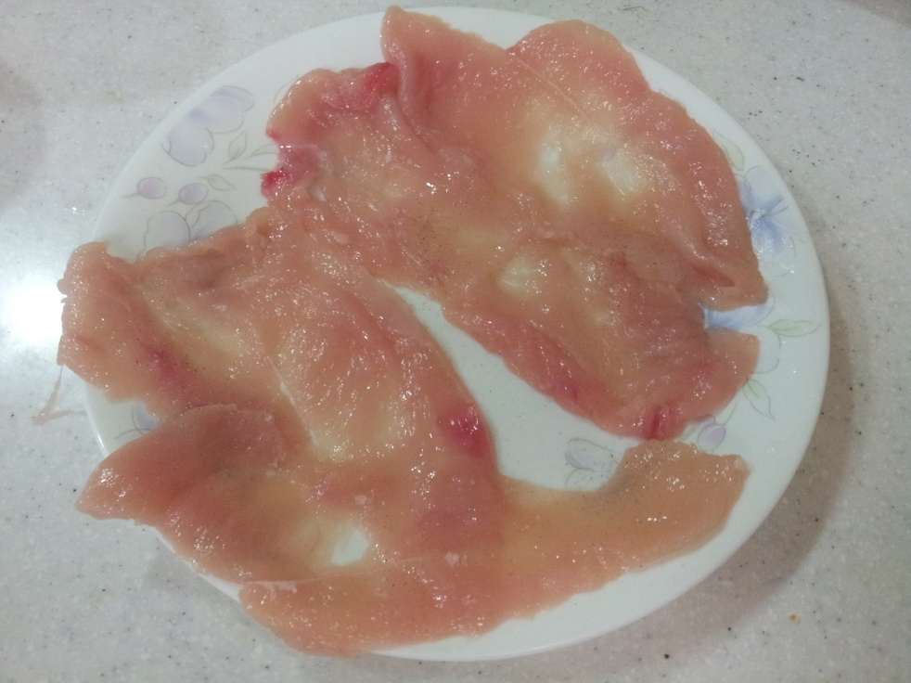
만드는법
1. 고구마와 닭, 깻잎은 적당한 크기로 썰어 닭갈비 소스에 양념해논다.
2. 닭 가슴살은 포떠서 소금후추로 마리네이드 한다.

Slide 7
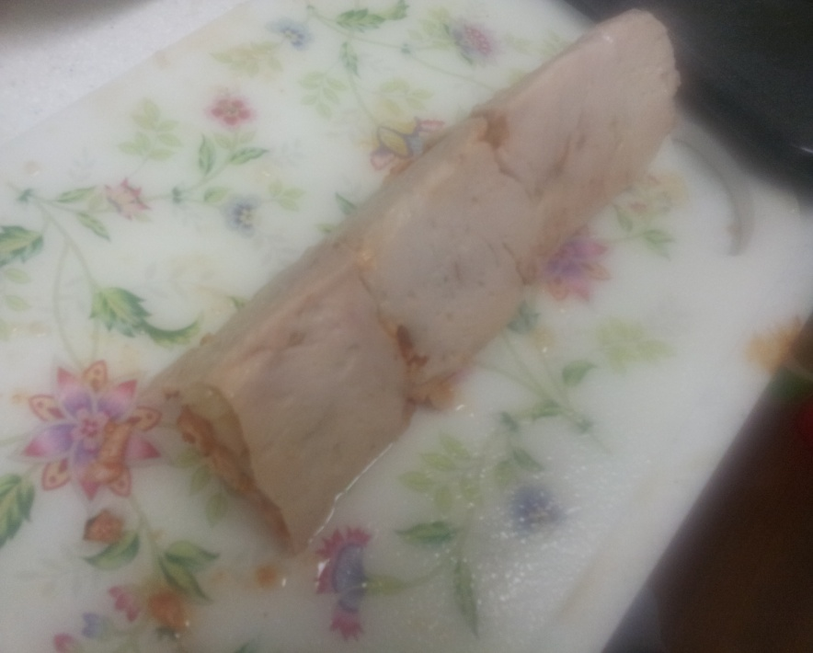
만드는법
3. 삼각 테린몰드에 닭가슴살을 피고 그 안에 1을 채워 넣은 후 닭가슴살로 덮는다.
4. 3을 호일에 씨우고 180도로 예열된 오븐에 40분간 굽는다.
5. 배 양파 마늘을 갈고 닭갈비소스 재료를 넣고 끌여 적당한 농도를 만든다.

Slide 8
3. 한방 보쌈구이

Slide 9
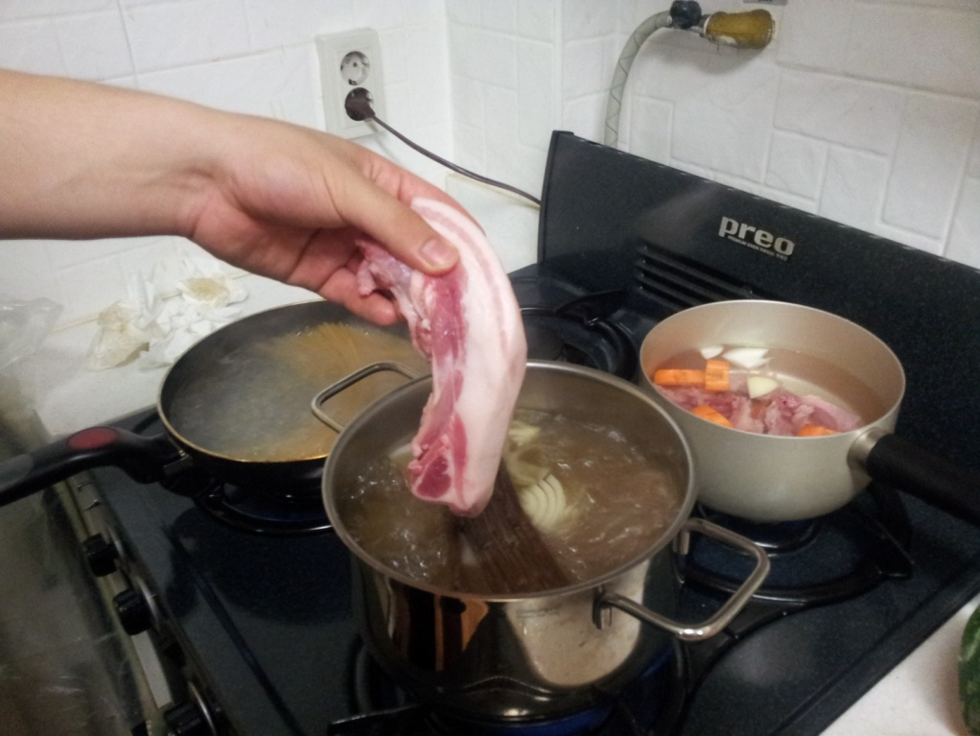
만드는법
1. 냄비에 엄나무, 양파, 파, 마늘, 물을 넣고 끓인다.
2. 통삼겹을 넣어 적당히 익힌다.
3. 2의 통삼겹을 썰어 팬에 살짝 구어준다.
4. 양파, 파, 마늘, 인삼을 다진 후 고추장, 된장, 고춧가루를 넣고 썩는다.

Slide 10
만드는법
1. 세가지의 쌈을 소스와 함께 올린 후 깻잎, 상추, 고추, 당근을 만 것과 더운야채를 곁들인다.

Slide 11
우리나라 사람들이 즐겨먹고 자주먹는 쌈문화는 세계화를 시키기에도 가장 적합하다고 생각하였습니다.
하지만 손으로 싸먹는 우리문화는 아직은 외국인들에게는 친숙하지 않는 문화인 것 같아서 젓가락 혹은 포크로 쌈을 싸먹는 맛을 낼 수 있도록 플래팅 하였습니다.
맛있고 간단하여 집에서도 쉽게 해먹을 수 있는 레시피입니다.

